Slide 1
问题求解论题1-6 如何将算法告诉计算机
陶先平

Slide 2
问题1
什么叫设计/实现一个算法？

Slide 3
问题求解
计算机能够精确识别的语言
开始
实现阶段
问题理解和定义
将自然语言描述的“算法”
“翻译”成
计算机语言描述的“程序”的过程
算法
程序
人可识别和使用的自然语言
手工测试和检查
测试
设计阶段

Slide 4
请思考以下问题
在任何时候，编程之前必须先完成算法设计
Why？
计算机能够识别和处理的“语言”，不仅仅是C、C++等，也可以是自己定义的语言
For example？
程序运行出错，涉及到哪些内容？
在“翻译”之前，尽量排除算法错误

Slide 5
问题2
计算机如何从二进制bits中识别并执行程序指令呢？

Slide 6
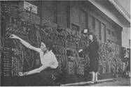
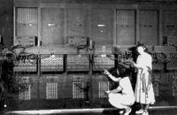
40年代的编程：
Before the middle of the 1940s, computer operators “hardwired” their programs

Slide 7
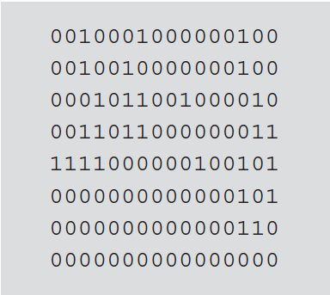
而后，二进制代码
显然，hardwired program不易修改，set switches
不能算是编码！
如何让计算机的执行做到：programmable?
A big problem!
Big idea:
1,计算机提供基本的hardwired“原子操作”
2,提供编码方式，支持程序员组合“原子操作”，编写“程序”
3,将“程序”存放在存储空间中
4,计算机“解读”程序编码，执行原子操作

Slide 8
例如：
0010: 操作码,将”某个”内存中的数据复制到”某个”寄存器中
001: 001号寄存器
第一个操作数
000000100：地址偏移量，4
第二个操作数：从下一条指令所存储的地址向后偏移4个16位，取值5
执行效果：将5赋值给1号寄存器

Slide 9
问题3
你看到 “编程”了吗？
你看到“语言”了吗？

Slide 10
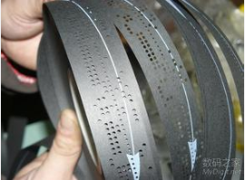
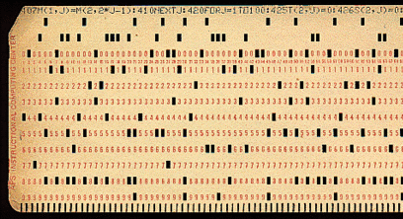
以汇编指令为表示的机器级操纵指令
用机器语言编写程序，并记录在纸带或卡片上
输入：按钮、开关；
输出：指示灯等
所有信息都是0/1序列！
假设：0010-jxx
穿孔表示0，未穿孔表示1
0：0101 0110
1：0010 0100
2： ……
3： ……
4： 0110 0111
5： ……
6： ……
太原始了，无法忍受，咋办？
用符号表示而不用0/1表示！
若在第4条指令前加入指令，则需重新计算地址码（如jxx的目标地址），然后重新打孔。
不灵活！书写、阅读困难！

Slide 11
汇编指令
若用符号表示跳转位置和变量位置，是否简化了问题？
于是，汇编语言出现
用助记符表示操作码
用标号表示位置
用助记符表示寄存器
…
0：0101 0110
1：0010 0100
2： ……
3： ……
4： 0110 0111 5： ……
6： ……
7： ……
add B
jxx L0
……
……
L0：sub C
……
B： ……
C： ……
用汇编语言编写的优点是：
不需记忆指令码，编写方便
可读性比机器语言强
与绝对位置无关，扩展性好
需将汇编语言转换为机器语言！
用汇编系统转换
在第4条指令前加指令时不用改变add、jxx和sub指令中的地址码！
Notes:
可以看出：语言的发展是一个不断“抽象”的过程，因而，相应的计算机系统也不断有新的层次出现

Slide 12
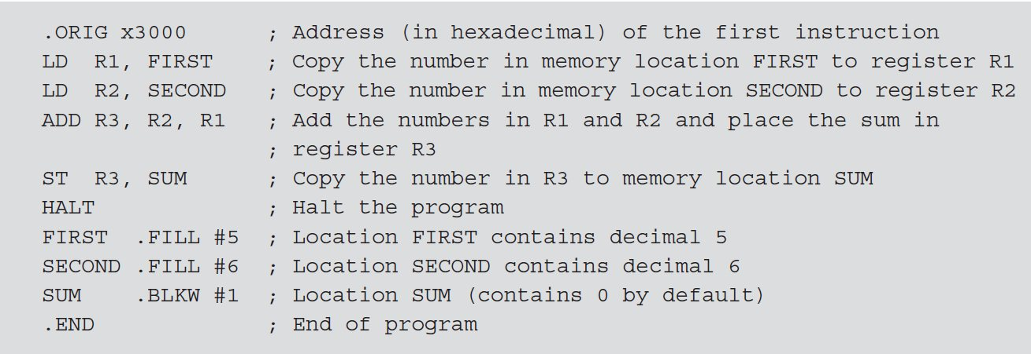
符号语言
The early programmers realized that it would be a tremendous help to use mnemonic symbols for the instruction codes and memory locations, so they developed assembly language for this purpose.

Slide 13
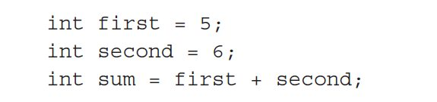
高级程序设计语言
Programming language abstractions fall into two general categories: data abstraction and control abstraction.
Data abstractions simplify for human users the behavior and attributes of data, such as numbers, character strings, and search trees.
Control abstractions simplify properties of the transfer of control, that is, the modification of the execution path of a program based on the situation at hand. Examples of control abstractions are loops, conditional statements, and procedure calls.

Slide 14
Data: Basic Abstractions
Basic data abstractions in programming languages hide the internal representation of common data values in a computer
Another basic data abstraction is the use of symbolic names to hide locations in computer memory that contain data values
int x;

Slide 15
Data: Structured Abstractions
The data structure is the principal method for collecting related data values into a single unit.
Array: int a[10];
Record: ……

Slide 16
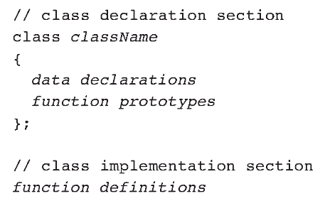
Data: Unit Abstractions
In a large program, it is useful and even necessary to group related data and operations on these data together. Typically, such abstractions include access conventions and restrictions that support information hiding.
The unit abstraction is often associated with the concept of an abstract data type, broadly defined as a set of data values and the operations on those values.
Classes in C++ and Java

Slide 17
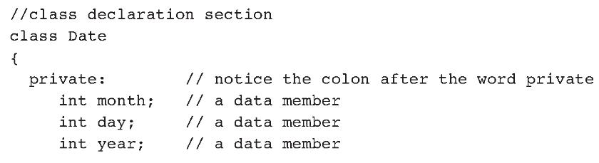
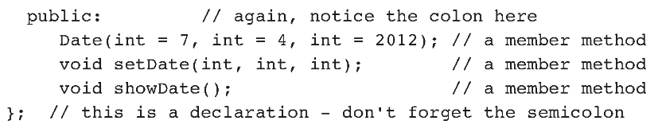

Slide 18
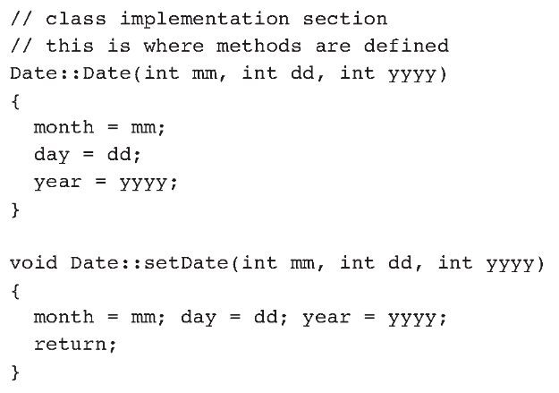

Slide 19
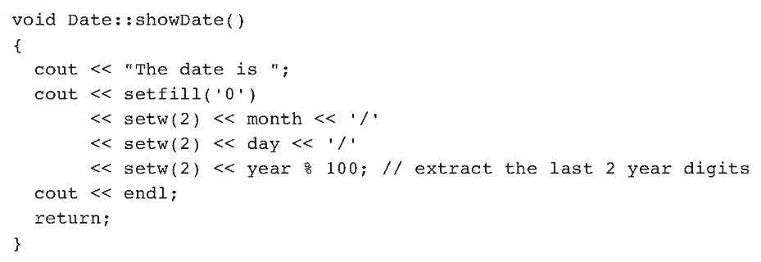

Slide 20
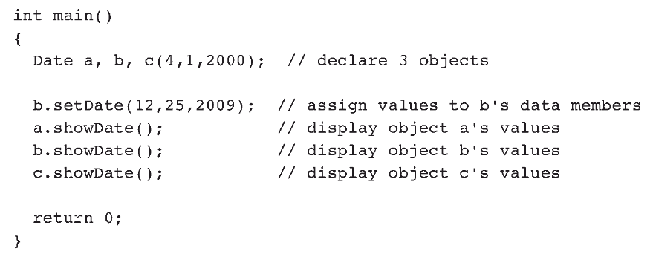
a,b,c都是变量吗？你能说清楚它们的内存布局吗？
更多的时候，我们称a,b,c叫对象，为什么？

Slide 21
Control: Basic Abstractions
Typical basic control abstractions are those statements in a language that combine a few machine instructions into an abstract statement that is easier to understand than the machine instructions.
SUM = FIRST + SECOND

Slide 22
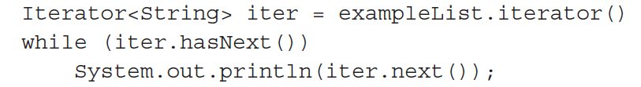
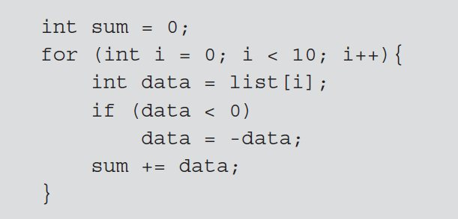
Control: Structured Abstractions
Structured control abstractions divide a program into groups of instructions that are nested within tests that govern their execution. They, thus, help the programmer to express the logic of the primary control structures of sequencing, selection, and iteration (loops)
Notes:
算法中的三个控制结构，必须在高级程序设计语言中得到直接对应的（表达）支持

Slide 23
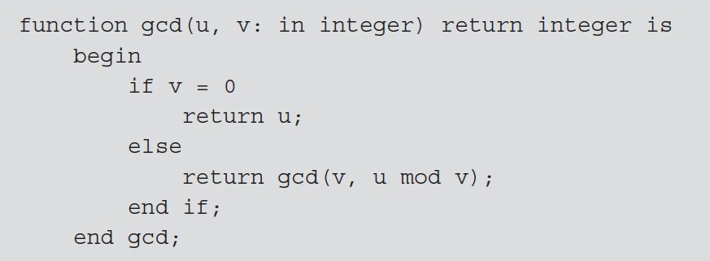
Control: Structured Abstractions
Procedure：
This allows a programmer to consider a sequence of actions as a single action that can be called or invoked from many other points in a program

Slide 24
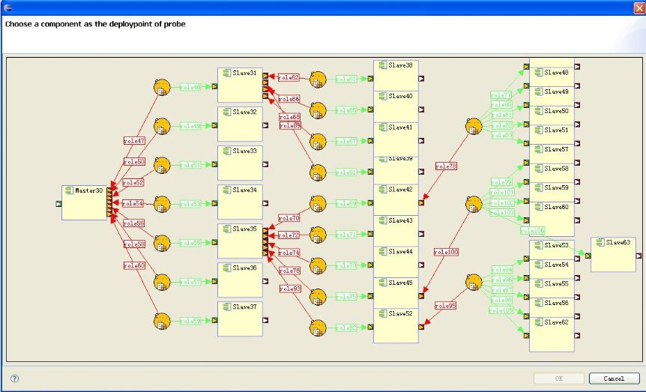
Control: Unit Abstractions
Control can also be abstracted to include a collection of procedures that provide logically related services to other parts of a program and that form a unit, or stand-alone, part of the program

Slide 25
For example
Problem 4:
Where are data abstractions?
Where are control abstractions?
int n=0;
grade = compute_grade[n];
while((grade<90)&&(n<number_of_students)){
n++;
grade=compute_grade[n];
}
if (grade>=90)
cout <<“There is a student who got a score of ”<<grade <<endl;
else cout <<“No student has a high score”

Slide 26
问题6：
如何做到编制出来的程序“精确”、“无歧义”表达一个算法？
1,需要规范地表达每个算法步骤，以便计算机理解
2,需要精确的程序语义描述，计算结果才能无歧义

Slide 27
语言的语法：
规定了什么样的句子是合法的，进而规定了什么样的程序是合法的
A big problem:到底什么是语言？
汉语？C语言？

Slide 28

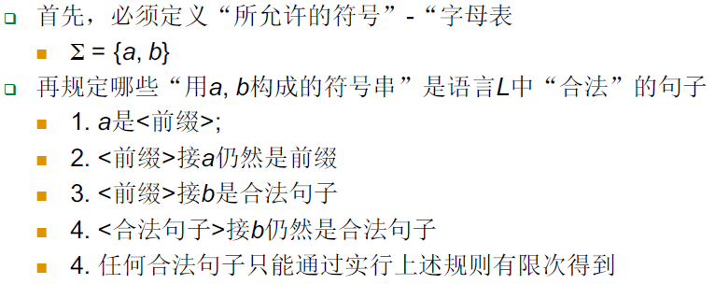
语言
语言是一个集合
集合中的任意元素都是这个语言的字母在某种规则指导下而构造出来：
汉语：所有有汉字构成的被认可的句子、段落、文章、文集、……的集合
这是一个什么语言？
语法

Slide 29
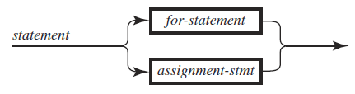
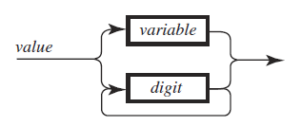

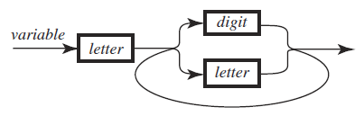

某个程序语言中for语句的语法
BNF范式

Slide 30
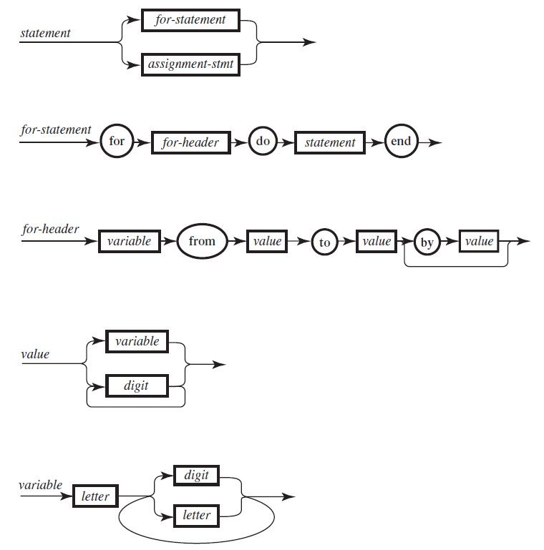
语言的语法
例如：
int sum=0;
int salary[100];
for index from 0 to 99 by 1 do
sum = sum+salary[index];
end
保留字！
例如：
int sum=0;
int salary[100];
for index = 0 to 99 by 1 do
sum = sum+salary[index];
end

Slide 31
语言的语法
语法：规定了什么样的句子是合法的，进而规定了什么样的程序是合法的！
语法能够”保证”程序的正确性吗？
例如：
int sum=0;
int salary[100];
for index from 0 to 99 by 1 do
sum = sum+salary[index];
end
例如：
int sum=0;
int salary[100];
for index = 0 to 99 by 1 do
sum = sum+salary[index];
end

Slide 32
语言的语义
语义：用来精确定义一条语句乃至一个程序的准确意义
例：
#include "stdio.h" main(){ int x,y;
x=3; y=x+(++x)+(++x); printf("%d,%d",x,y); }
Notes:
3+4+5
4+5+6

Slide 33
总结
算法设计和程序设计是问题求解的两个重要环节
当然，程序=数据结构+算法
程序语言需要在“数据”和“控制”两个“线索”上提供“抽象机制”，供编程人员使用
所谓抽象机制，可以具体理解为：语言设施
程序语言本身还涉及到语法和语义的描述

Slide 34
Open topics
1，请介绍正则表达式(regular expression)、自动状态机，进而说说看，你对“语言” 的理解
2，写出某个C++版本中switch语句的完整的BNF。如果你写不出完整的BNF，请用BNF术语说明边界。

